Slide 1
Написание частицы НЕ со словами, называющими действия
К уроку русского языка во 2 классе
(учебник Н.А.Чураковой)
Автор: Савченко Н.В.

Slide 2
Организационный момент
Долгожданный дан звонок.
Начинается урок.
Очень тихо вы садитесь.
И работать не ленитесь.
Все ли правильно сидят?
Все внимательно глядят?

Slide 3
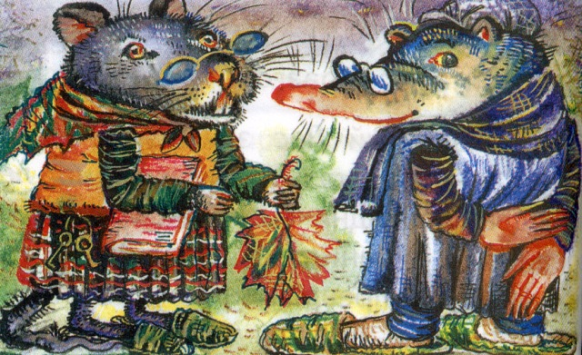
Орфографическая пятиминутка
за думала по крыше
за домом по летели
до птицы под рулить
до шел под стеной
при бежал при школе
Определите где приставка, а где предлог? Приставки соедините линией со словом. Выделить приставки.

Slide 4
Орфографическая пятиминутка
задумала по крыше
за домом полетели
до птицы подрулить
дошел под стеной
прибежал при школе

Slide 5
Что видите на рисунке?

Slide 6
Прочитайте предложение.
На клумбе выросли цветы.

Slide 7
А что видите на этом рисунке?

Slide 8
Прочитайте получившееся предложение.
На клумбе не выросли цветы.

Slide 9
Работа над новым материалом
Завести велели мне
Новые привычки.
Никогда девчонок
(Не) дергать за косички.
Никогда с братишкой
(Не) драться за обедом!
На уроках больше
(Не) говорить с соседом.
Выпишите слова с частицей не, но при этом думайте, как написать частицу раздельно или слитно.

Slide 10
Тема урока:
Написание частицы НЕ со словами, называющими действия.

Slide 11
Правило.
Стр. 63

Slide 12
Работа над новым материалом
Завести велели мне
Новые привычки.
Никогда девчонок
Не дергать за косички.
Никогда с братишкой
Не драться за обедом!
На уроках больше
Не говорить с соседом.

Slide 13
Музыкальная пауза

Slide 14
Проверь себя
Упр.46 стр.33

Slide 15
Колыбельная
Баю-бай! Васик-бай!
Ты, собачка, не лай!
Ты, бычок, не мычи!
Ты, медведь, не рычи!
Волк, миленький, не вой!
Петушок, дружок, не пой!
Все должны теперь молчать: Васик хочет спать…
Баю-бай! Васик-бай!
Ножками не болтай,
Глазками не моргай,
Смеяться не надо,
Ладушки ладо!

Slide 16
Правила работы в группах
1.Работаем дружно.
2.Уважаем мнение товарищей.
3.Все мнения выслушиваем до конца.

Slide 17
Правила поведения в школе.
За партой не ………
На уроках не ………
Малышей не……..
Взрослых не…….

Slide 18
Правила поведения в школе.
За партой не лежать.
На уроках не болтать.
Малышей не обижать.
Взрослых не перебивать.

Slide 19
Собери пословицы, раскрой скобки.
Кто (не) работает,
торопись делом.
а имей сто друзей.
тот (не) ест.
(Не) спеши языком,
(Не) имей сто рублей,

Slide 20
Собери пословицы, раскрой скобки.
Кто не работает, тот не ест.
Не спеши языком, торопись делом.
Не имей сто рублей, а имей сто друзей.

Slide 21
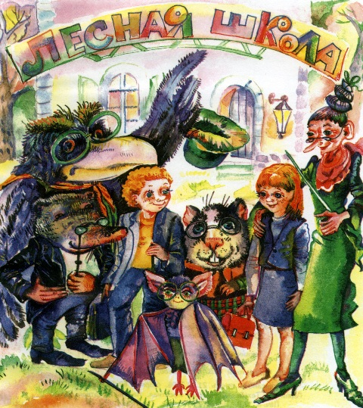
Итог урока
Что нового узнали на уроке?

Slide 22
Творческое домашнее задание
Написать правила поведения в общественных местах, используя частицу НЕ.

Slide 23
Рефлексия
Давайте оценим свою работу на уроке.
Я оценила вот так. Урок понравился, потому что вы работали активно, показали свои знания. Это серединка цветка.
Розовый лепесток- на уроке мне было интересно.
Жёлтый лепесток – на уроке мне было немного трудно, но я справился.
Синий лепесток – на уроке было трудно, мало, что понял.

Slide 24
Спасибо за урок.

